Slide 1

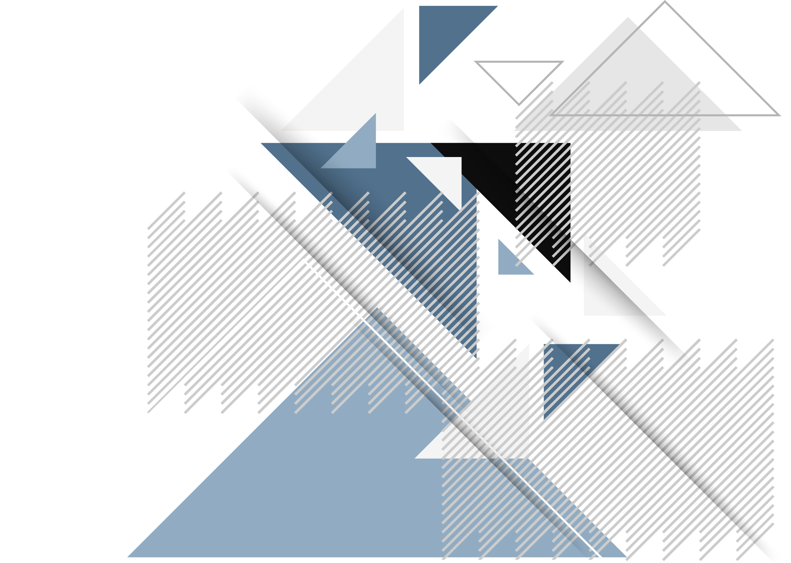
Синхронизация в гибридных навигационных системах
Слушатель: Исса Мохаммад
Преподаватели: Насруллаев И.Н., Косицына Е.Ф.

Slide 2
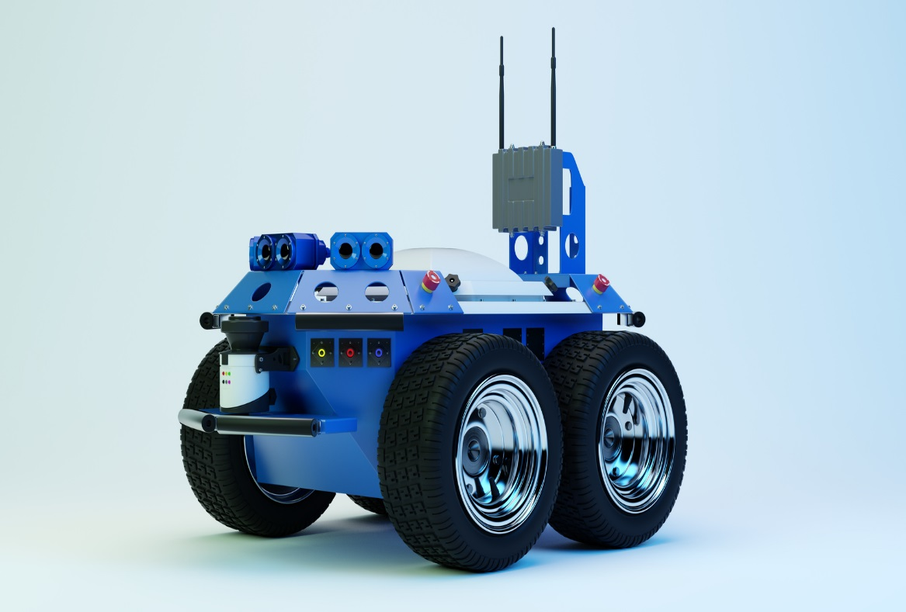
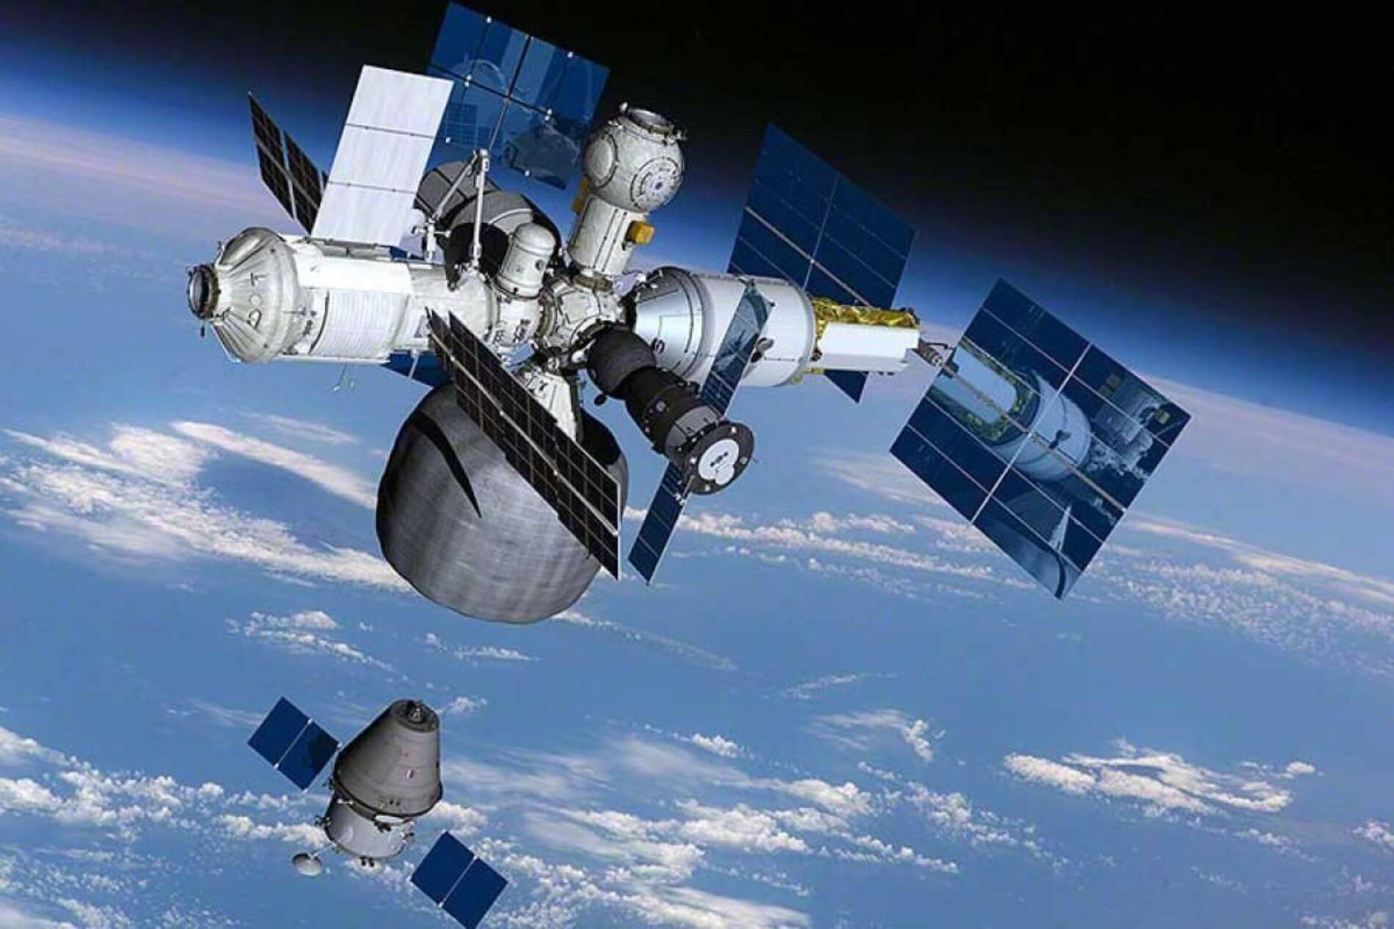
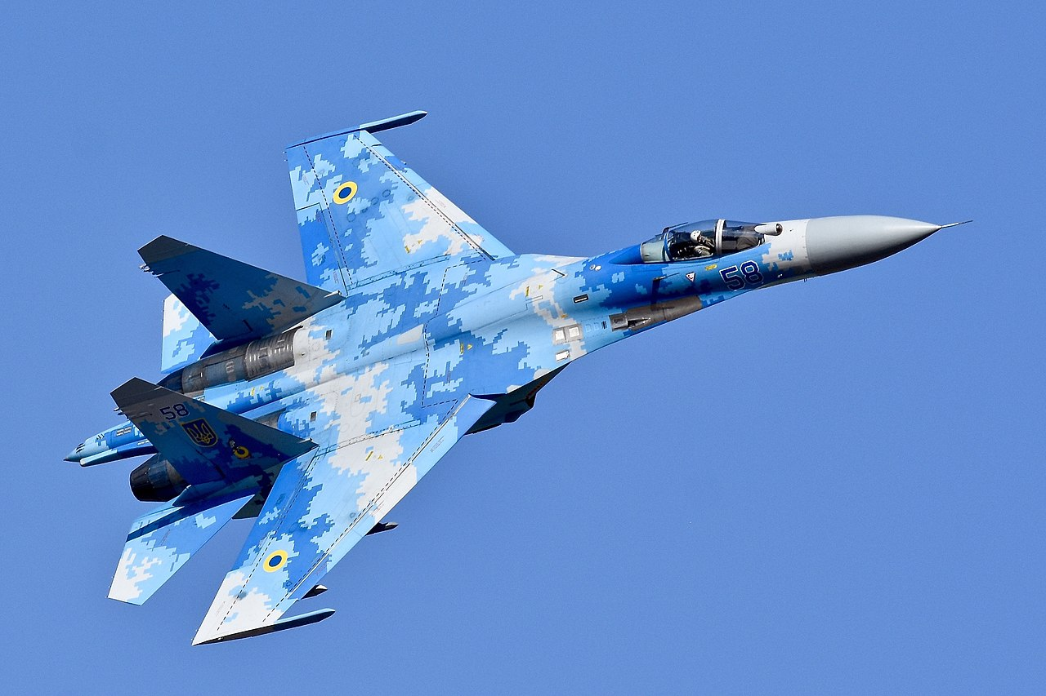
1
Использование навигационных систем
В космосе
В авиации
В робототехнике
02

Slide 3
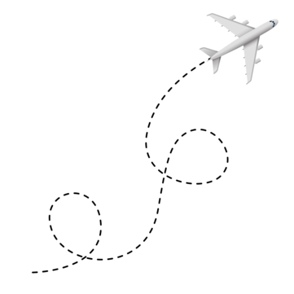
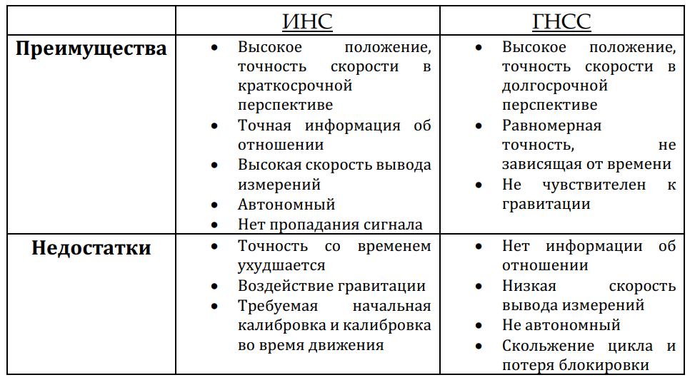
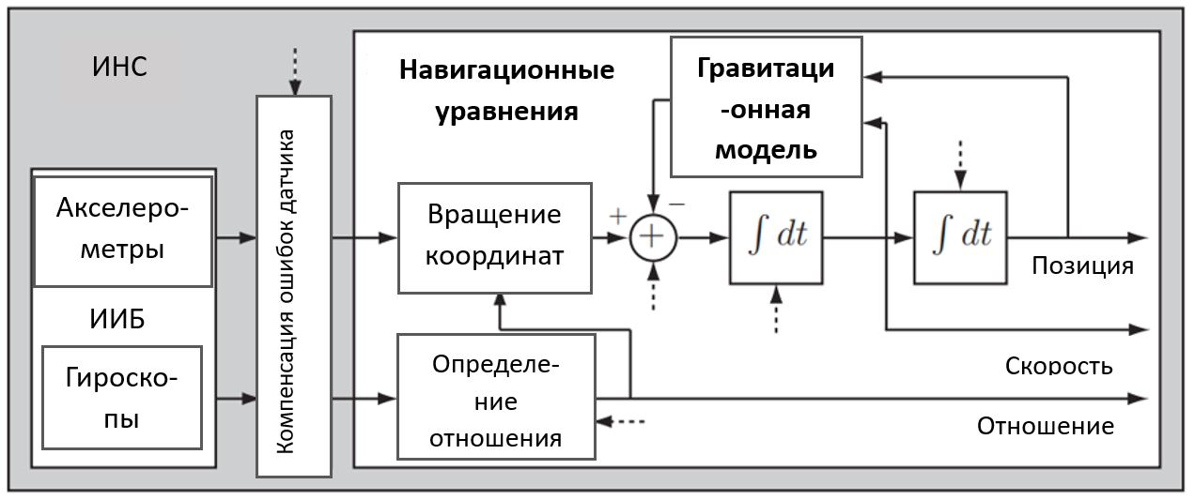
1
Введение
Навигация – это знание положения и линейной скорости объекта относительно набора системных координат.
03

Slide 4
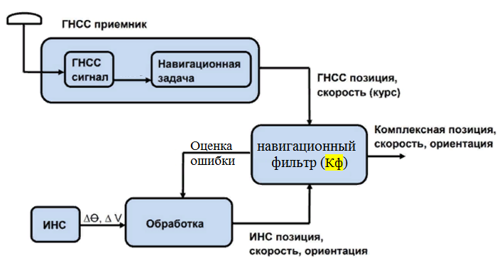
Общий дизайн
2
Интеграция ГНСС / ИНС
2
((Overall Design )
Слабо связанная интеграция ГНСС / ИНС
04

Slide 5
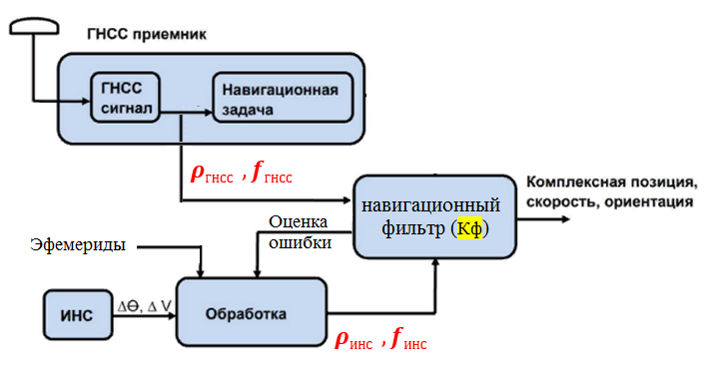
Общий дизайн
2
Интеграция ГНСС / ИНС
2
((Overall Design )
Тесно связанная интеграция ГНСС / ИНС
05

Slide 6

Общий дизайн
2
Интеграция ГНСС / ИНС
2
((Overall Design )
Сверхплотно связанная интеграция ГНСС / ИНС
06

Slide 7
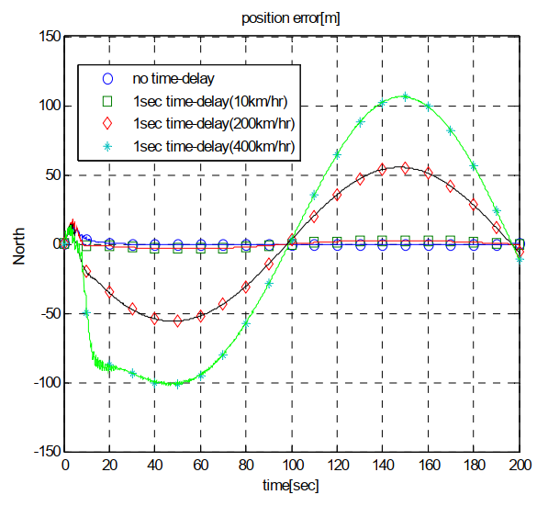
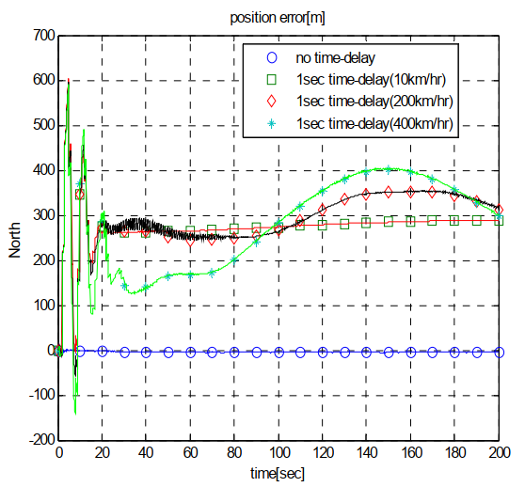
3
Последствия ошибки синхронизации времени
Моделирование
$T=200 cek$ , $T_{d}=1 cek$ $v_{1}=10 км/ч$ , $v_{2}=200 км/ч$ , $v_{3}=400 км/ч$
Мы отмечаем, что ошибка синхронизации оказывает большее влияние на тесно связанную интеграцию, чем на слабо связанную интеграцию.
07

Slide 8
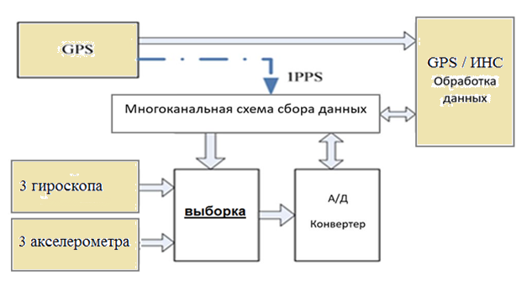
4
Решения проблемы синхронизации времени
Аппаратное решение
Используется многоканальная схема сбора данных.
8

Slide 9
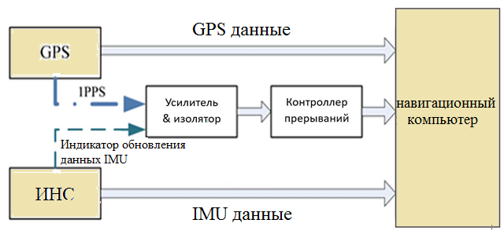
4
Решения проблемы синхронизации времени
Программное решение
Программное решение предназначено для случая с цифровыми выходами от IMU. Cигнал 1PPS и цифровые данные от IMU передаются на контроллер прерываний.
9

Slide 10

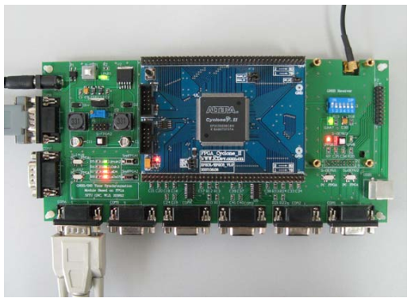
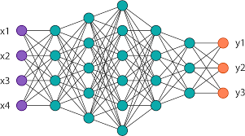
5
Заключение
Новое решение для синхронизации времени: на основе FPGA с использованием искусственного интеллекта (нейронных сетей) и времени GPS.
+ =
10
Notes:
Время GPS – это момент расчёта навигационного решения .
Программируемая пользователем вентильная матрица (FPGA)

Slide 11
Спасибо за внимание!

